Slide 1
Tekst en beeld
Grafische vormgeving

Slide 2
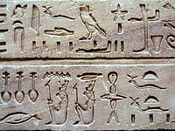
Schriftontwikkeling

Slide 3
schriftontwikkeling
http://www.schrijvenismooi.nl/romeinskapitaal.html
http://letterfontein.nl/tekeningtotfont.html#C2

Slide 4
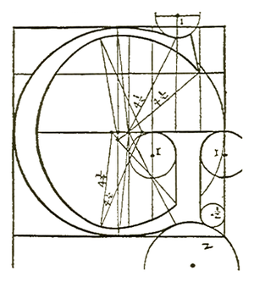
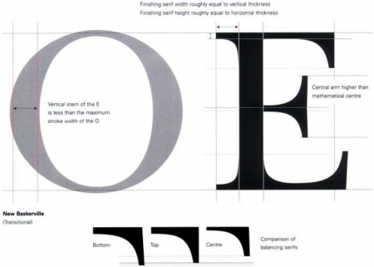
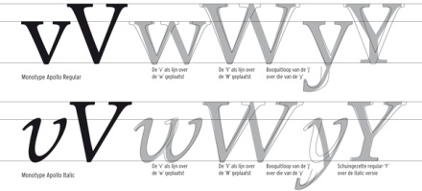
Opbouw van een letter

Slide 5
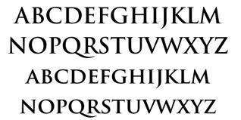
Alfabet en lettertypes

Slide 6
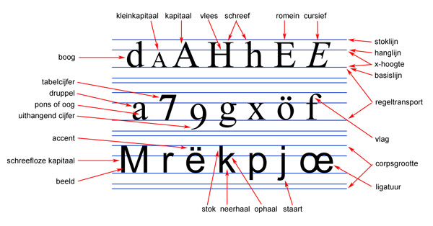

Slide 7
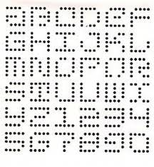
Alfabet paspoort

Slide 8
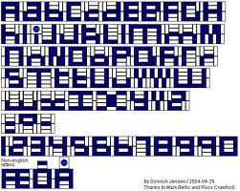
alfabet

Slide 9
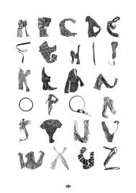

Slide 10
Voorbeelden tekst en beeld

Slide 11
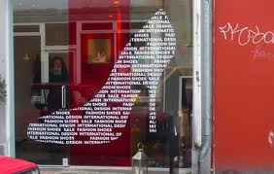

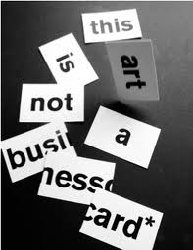
Tekst en beeld

Slide 12
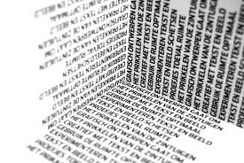
Tekst en beeld

Slide 13


Slide 14
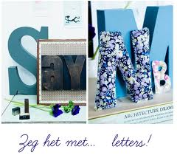

Slide 15
Kalligrafie

Slide 16
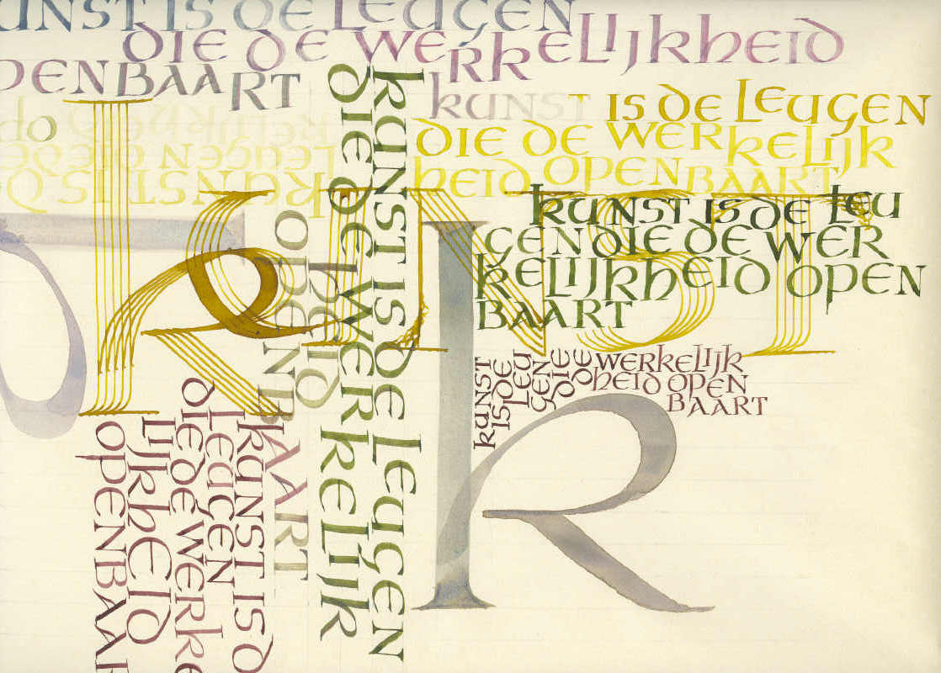

Slide 17
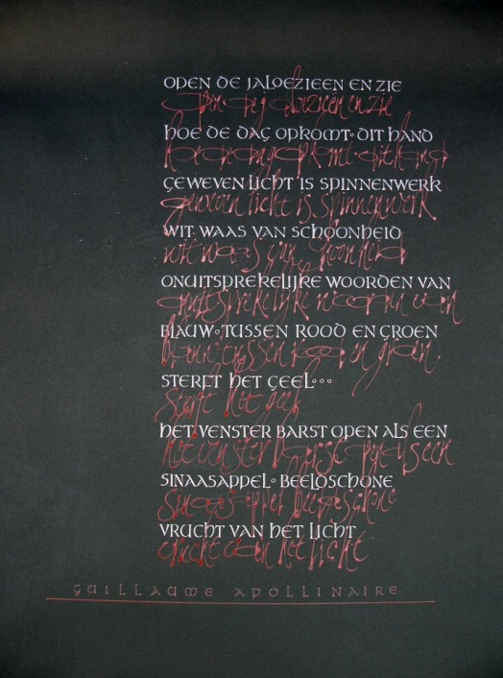

Slide 18
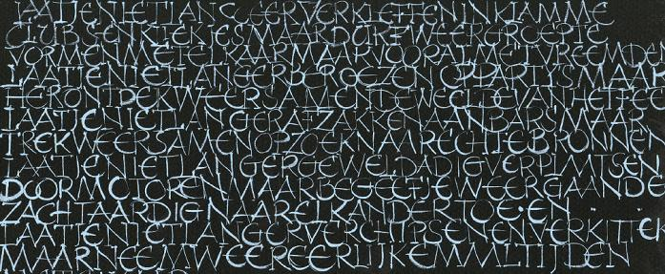

Slide 19
